Slide 1
Java Programming
P7 – Order of Java Initialization

Slide 2

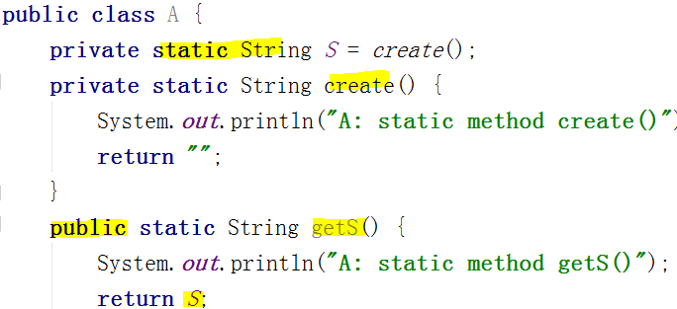

Order of Java Initialization
封装了static变量
封装了static变量的初始化方法
仅，对外暴露获取变量的方法
而非变量本身
仅执行了1次create()方法
输出顺序说明：
并非，执行了getS()方法，而初始化static变量S
而是，先执行了S变量的初始化方法create()
且，初始化变量方法仅执行了1次
2次调用getS()方法，2次输出

Slide 3
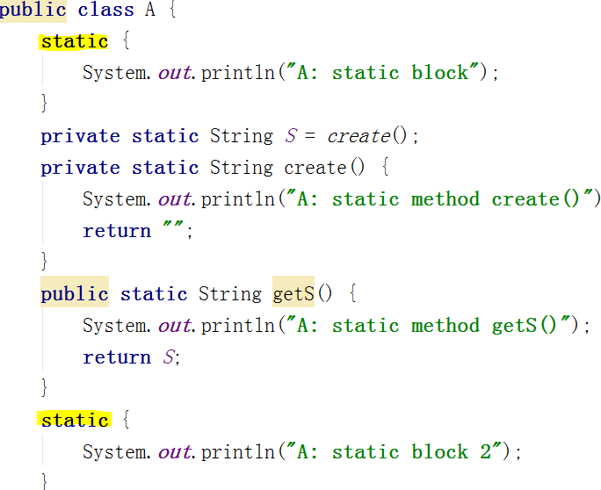

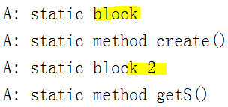
在上下追加声明了static代码块
顺序
static代码块1
初始化static变量
Static代码块2
即，static初始化变量/执行代码块的顺序
由其实际顺序决定

Slide 4
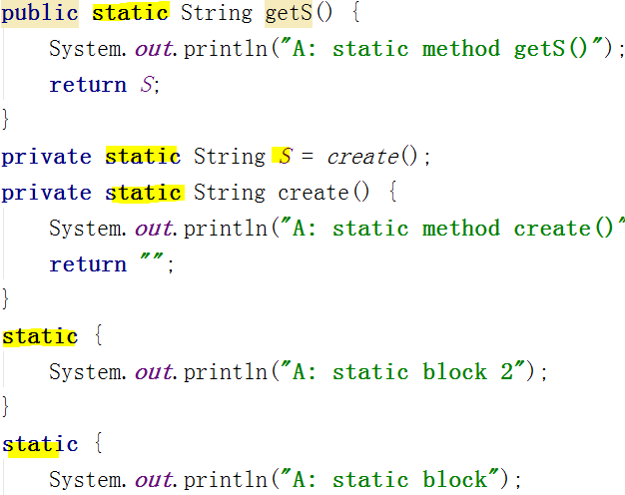
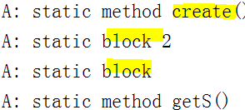
修改了static代码顺序
进一步说明
Static代码块与
Static变量初始化的
执行顺序由实际顺序决定

Slide 5
执行A.getS()方法时：
首先加载类至类加载器(仅加载，并非实例化)
只要类被加载，即执行static相关操作
按static变量或static代码块声明的先后顺序，初始化static变量或执行static代码块
当初始化static变量S时，执行create()方法
执行调用的static方法getS()，返回变量
第二次调用getS()方法，直接返回static变量的值/引用，而不会再次执行create()方法
Static变量是在类加载时完成的初始化，与是否调用getS()方法无关
即，加载类时，初始化static变量，执行static代码块
Static变量一旦赋值即置于堆空间的静态区共享使用

Slide 6
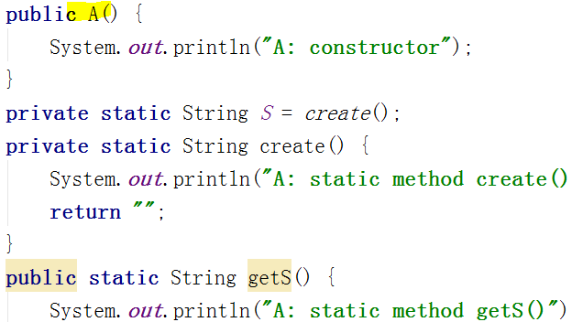

追加了构造函数
依然
调用A中static方法
？
当执行A.getS()时
A当然未被实例化！
即，调用static方法加载类时，不会实例化该类
进一步说明了，static是类相关，与类的实例无关

Slide 7

与上一页代码相同
但实例化A
即使，没有调用 static方法getA()
依然，初始化了static变量
后调用A构造函数初始化A
静态方法，不主动调用是不会执行的

Slide 8
当实例化A时
需先加载类，因此，会先执行static相关操作
后调用构造函数初始化A
只要类被加载，无论是由于被实例化，还是被调用static成员(变量/常量/方法)，均按声明的先后顺序，初始化static成员或执行static代码块，后实例化类

Slide 9
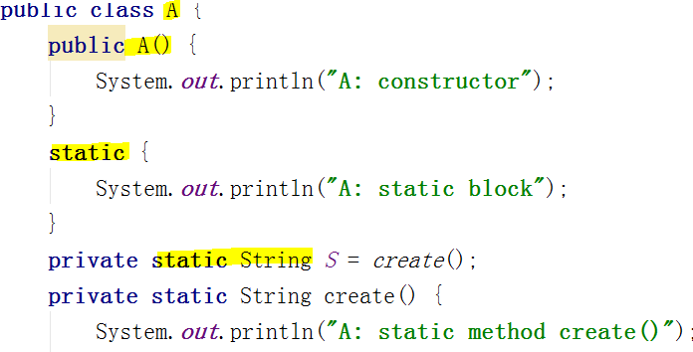
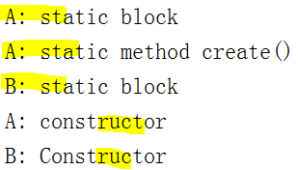
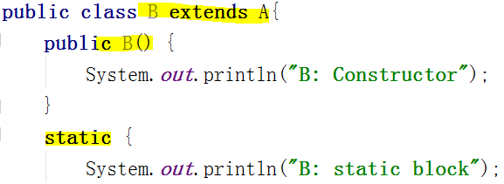
实例化B
+++++++++++++++++++++++++++++++++++
预实例化子类B
1，加载父类A，执行A static相关
2，加载子类B，执行B static相关
3，调用父类A构造函数，必先调用父类A构造函数
4，调用子类B构造函数

Slide 10
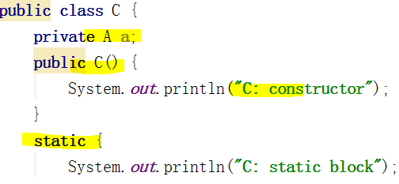

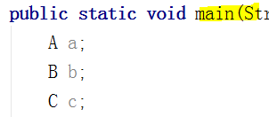
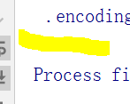
static，构造函数，属性初始化
执行的顺序？
类C中，包含类型A的属性变量
但构造C时，并没有加载类A
即，仅声明类型变量
不会加载该类型
A B C全部
没有执行static相关
即，声明变量不会加载类

Slide 11
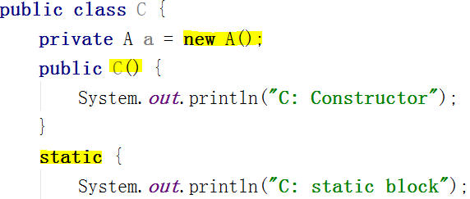
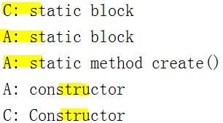
不仅声明属性
且为属性执行初始化
执行实例化A与
执行类C构造函数的
顺序？
在构造C时，即使没有为属性A赋值
A也有默认值
默认，在实例化C时为属性a创建对象
假设提供属性a的构造函数
传入一个类型A的引用
则应那个优先级高？即变量a的2个引用，谁覆盖谁？
输出说明
先执行属性的初始化(如果存在)
后执行构造函数
即，构造函数传入的初始化值
将覆盖内部初始化的值
因此，构造函数才有意义

Slide 12
实例化一个类：
先，基于类加载的顺序(父类-子类)，执行类static相关操作
再，执行类中属性初始化操作
最后，调用构造函数完成类的初始化
因此，构造函数中的初始化，可以覆盖属性的初始化

Slide 13
 | content
类加载实例化过程 | 理解类的静态变量/常量/代码块、成员变量/属性、构造函数等的执行过程与顺序

